Slide 1




TRƯỜNG TIỂU HỌC MỸ PHÚ
MÔN: TIN HỌC LỚP 3

Slide 2


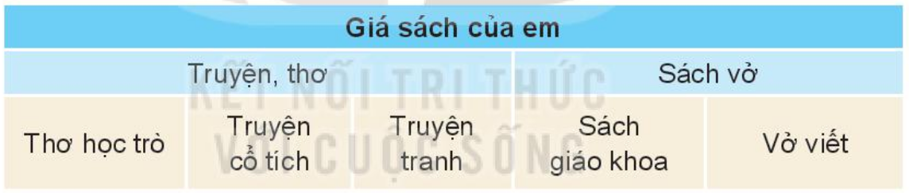
KHỞI ĐỘNG
Em hãy biểu diễn cách sắp xếp giá sách thành sơ đồ hình cây theo thông tin gợi ý trong bảng sau:

Slide 3









Slide 4


Thứ ba, ngày 16 tháng 01 năm 2024
Tiết 2

Slide 5
MỤC TIÊU
Nhận biết được tệp, thư mục và ổ đĩa trong máy tính.

Slide 6

2. TỆP, THƯ MỤC, Ổ ĐĨA TRONG MÁY TÍNH
Tệp, Thư mục, Ổ đĩa trong máy tính là gì và có biểu tượng như thế nào?

Slide 7








Tệp: Thông tin trong máy tính được lưu trữ thành các tệp (tệp văn bản, tập hình ảnh, tệp video,...). Mỗi tệp đều có tên và biểu tượng.
Một số hình ảnh của Tệp

Slide 8
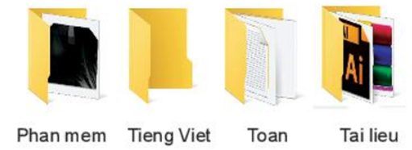
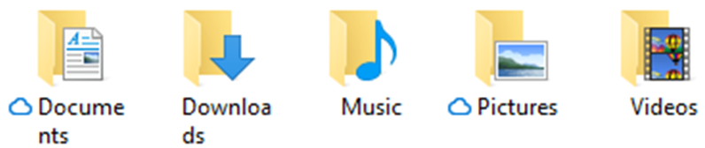

Thư mục: Các tệp được sắp xếp trong các thư mục để dễ quản lí và tìm kiếm, giống như việc chúng ta sắp xếp các cuốn sách vào các ngăn. Mỗi thư mục có tên riêng và biểu tượng của thư mục thường là hình kẹp giấy. Một thư mục có thể chứa các thư mục khác gọi là các thư mục con. Các thư mục con trong cùng thư mục không được trùng tên

Slide 9
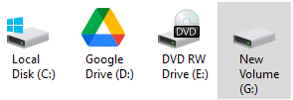
Ổ đĩa: Các thư mục và tệp được lưu trữ trong các ổ đĩa. Ổ đĩa thường được đặt tên là C, D, E,... Ổ đĩa còn gọi là thư mục gốc.
Một số hình ảnh của Ổ đĩa

Slide 10













Em hãy quan sát các hình và kéo thả các hình vào cột 1 – Tệp, cột 2 - Thư mục sao cho đúng
TỆP | THƯ MỤC
60
59
58
57
56
55
54
53
52
51
50
49
48
47
46
45
44
43
42
41
40
39
38
37
36
35
34
33
32
31
30
29
28
27
26
25
24
23
22
21
20
19
18
17
16
15
14
13
12
11
10
9
8
7
6
5
4
3
2
1
0

Slide 11
Em hãy quan sát các hình và kéo thả các hình vào cột 1 – Tệp, cột 2 - Thư mục sao cho đúng
TỆP | THƯ MỤC

Slide 12
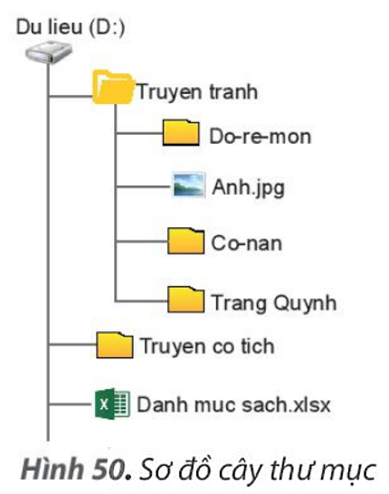
 Sử dụng sơ đồ hình cây, em có thể dễ dàng hình dung việc
tổ chức lưu trữ thông tin trong máy tính.
Ổ đĩa, thư mục và tệp trong máy tính được tổ chức, sắp xếp dưới dạng sơ đồ hình cây.

Slide 13


LUYỆN TẬP
Trò chơi gồm 4 câu hỏi trắc nghiệm.
Trò chơi:
Ong non học việc
Ở mỗi câu hỏi, các em sẽ có thời gian 05 giây để suy nghĩ.
Hết thời gian, em sẽ giơ tay phát biểu.

Slide 14



non
Ong
học
việc
The little bee

Slide 15


Câu 1. Câu nào sau đây sai?
04
01
05
02
Hết giờ
03
05 giây
A. Thư mục có thể chứa nhiều thư mục con cùng tên
B. Một ổ đĩa có thể chứa nhiều thư mục
C. Một thư mục có thể chứa nhiều tệp và thư mục con
D. Có thể có hai tệp cùng tên nằm ở hai thư mục khác nhau

Slide 16
 Em hãy quan sát Hình 50 (Sách giáo khoa trang 40), và cho biết.

Slide 17
Câu 2. Trong Hình 50, ổ đĩa tên là gì?
04
01
05
02
Hết giờ
03
05 giây
A. (C:)
B. (D:)
C. (E:)
D. (G:)

Slide 18
Câu 3. Trong Hình 50, Thư mục Truyen tranh chứa tệp và thư mục nào?
04
01
05
02
Hết giờ
03
05 giây
A. Thư mục Do-re-mon; tệp Anh.jpg
B. Thư mục Co-nan
C. Thư mục Trang Quynh
D. Cả A, B, C

Slide 19
Câu 4. Trong Hình 50, thư mục Co-nan nằm trong thư mục nào?
04
01
05
02
Hết giờ
03
05 giây
A. Do-re-mon
B. Truyen co tich
C. Trang Quynh
D. Truyen tranh

Slide 20
VẬN DỤNG
DẶN DÒ
Hoàn thành bài tập phần vận dụng.
Xem trước Bài 9. THỰC HÀNH VỚI TỆP VÀ THƯ MỤC TRONG MÁY TÍNH
Gia đình em có nhiều tệp ảnh chụp khi đi du lịch. Em hãy vẽ sơ đồ hình cây biểu diễn tên các thư mục để sắp xếp ảnh hợp lí.
Ví dụ:
Năm 2020 gia đình Khoa có 2 chuyến đi là: thăm thành phố Vũng Tàu, thăm đảo Cát Bà.
Năm 2021 do dịch Covid-19 nên cả nhà chỉ về thăm quê ngoại ở Hải Phòng.
Em hãy biểu diễn cách sắp xếp các thư mục ảnh trong máy tính của gia đình bạn Khoa bằng sơ đồ hình cây bằng cách điền tên thư mục vào hình bên.
Ổ ĐĨA (D:)
Năm 2020
Năm 2021
Thành phố Vũng Tàu
Đảo Cát Bà
Thăm quê ngoại ở Hải Phòng

Slide 21


L
L
LOVE
TẠM BIỆT VÀ HẸN GẶP LẠI
G
PIRCE
L
S
T
H
L

